Slide 1





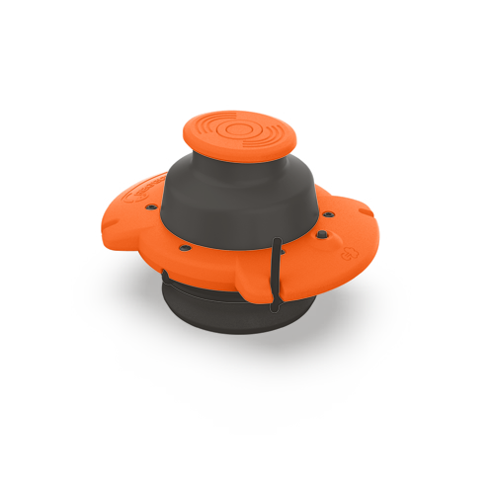

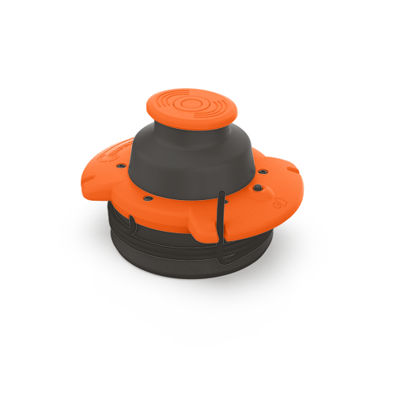
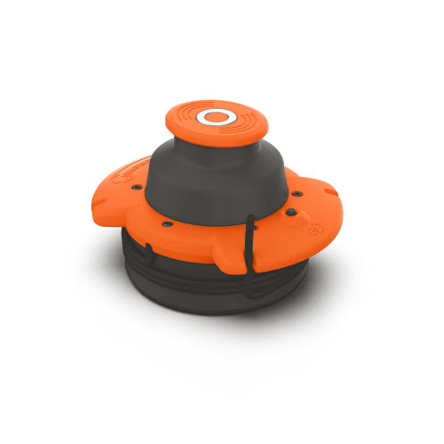
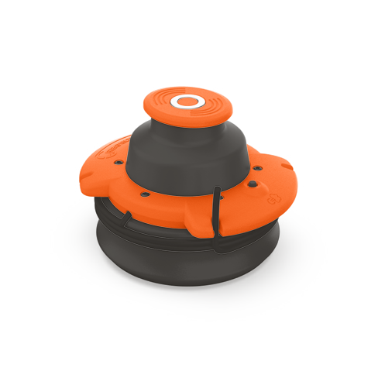

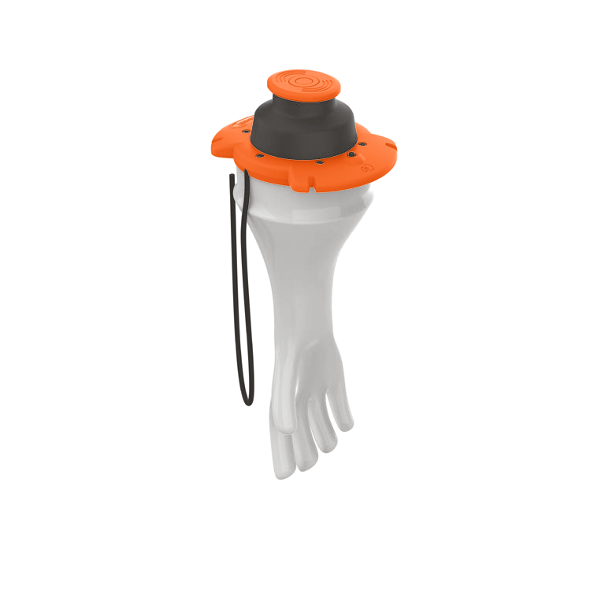
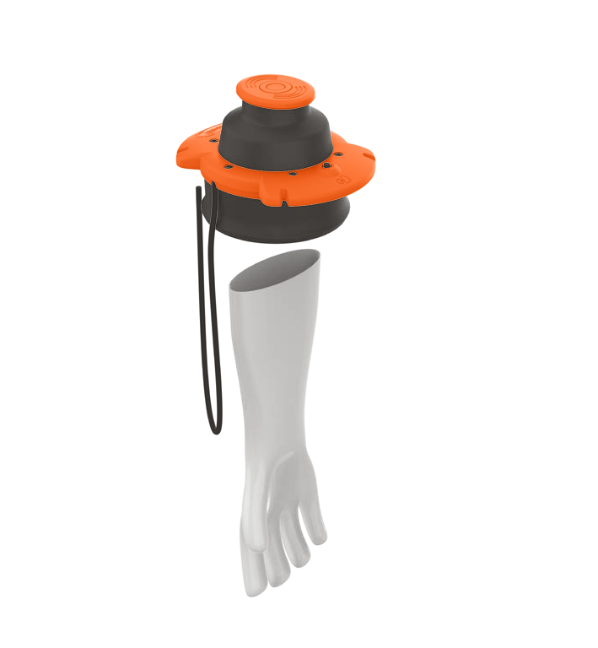
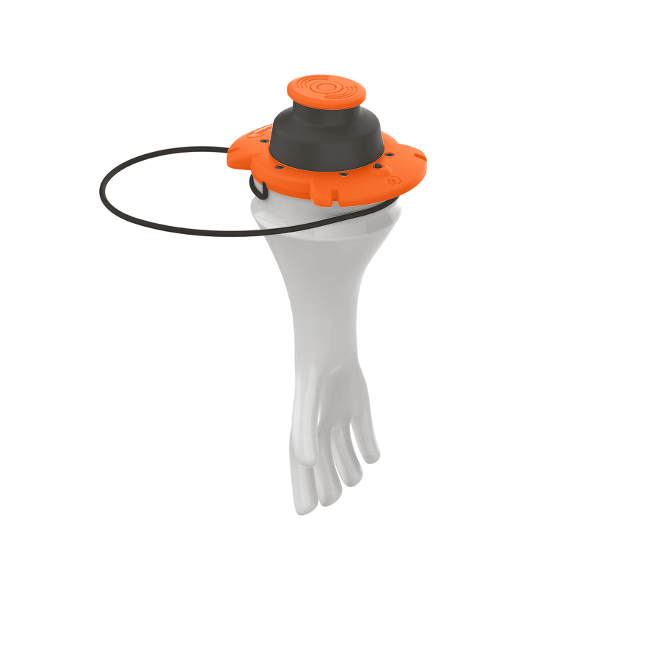
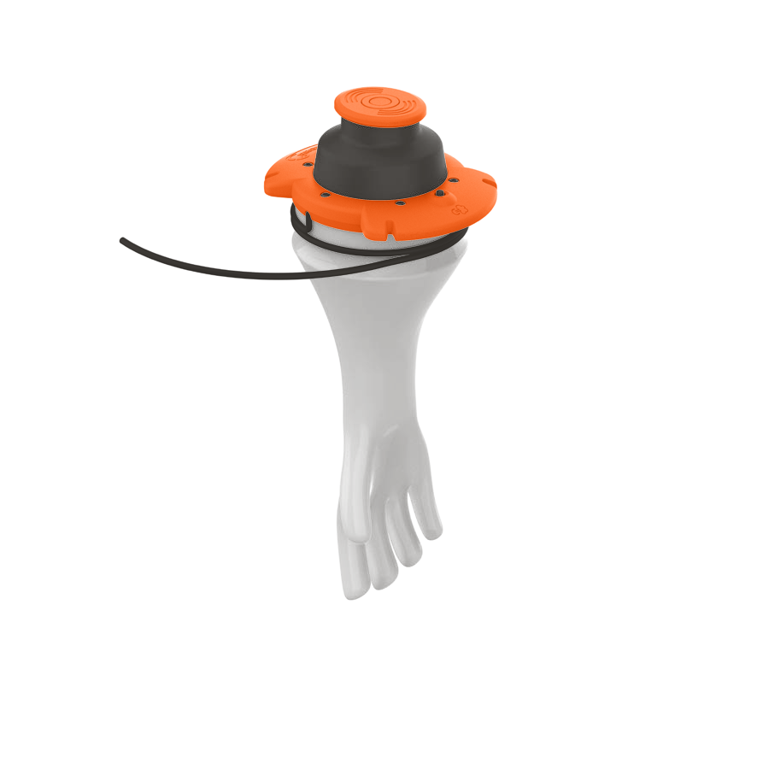
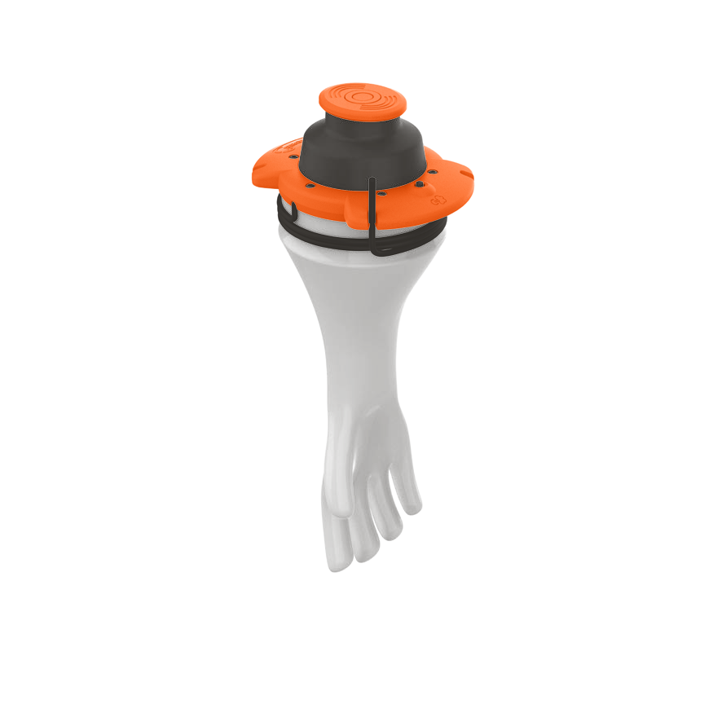



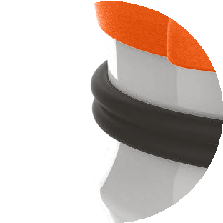
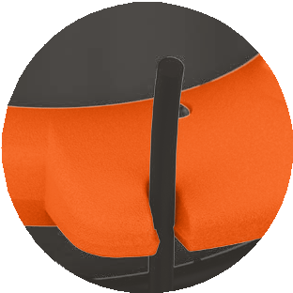
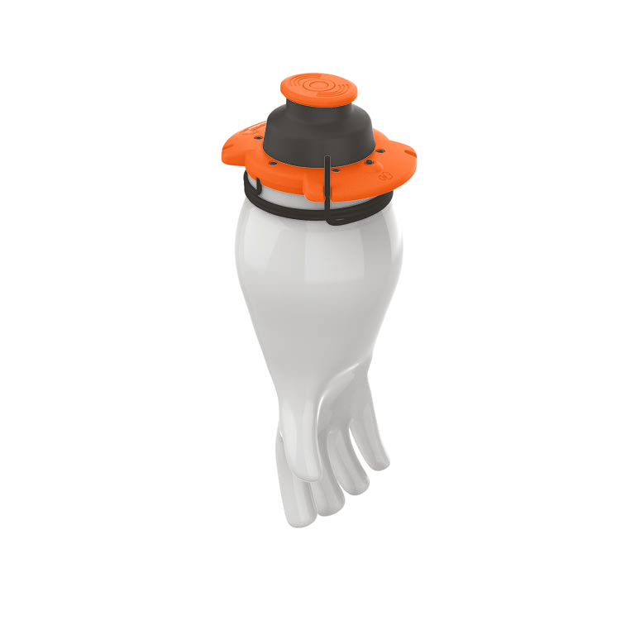
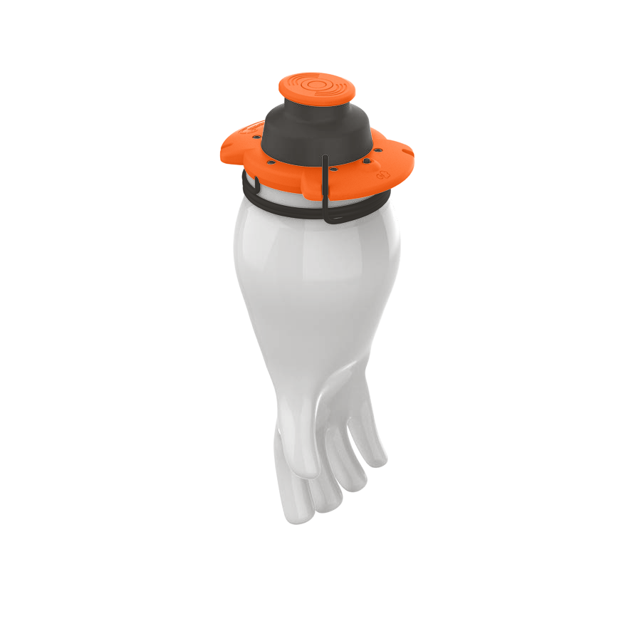
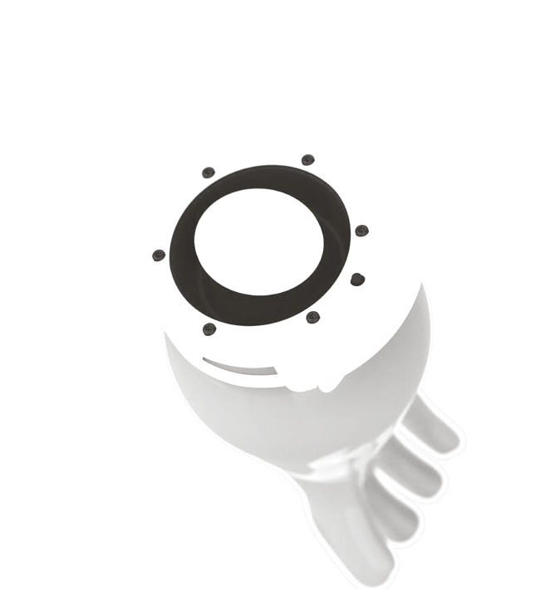
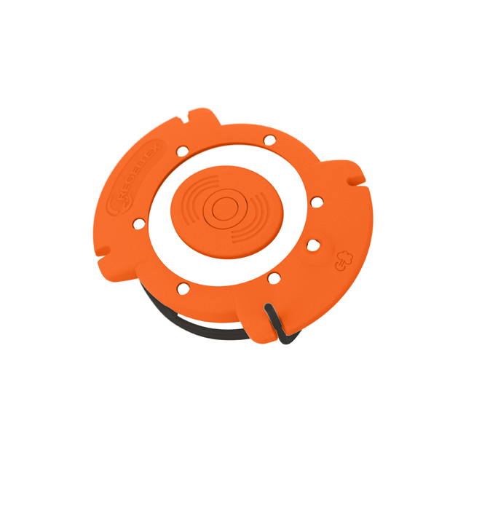



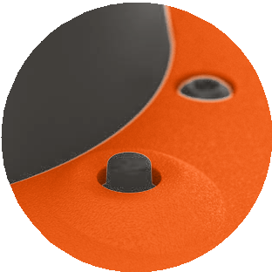



Avant chaque utilisation, il convient d’inspecter visuelle- ment chaque gant isolant et de le vériﬁer par un essai de pression d’air. (selon les re- commandations des normes EN60903 et IEC60903).*
L’inspection visuelle et méticu-
leuse de toute la surface du gant permet alors de détecter d'éventuelles perforations ou autres défauts :
Trous,
Coupures,
Tâches importantes,
Brûlures,
Altération de la matière.
Une attention particulière doit être portée à la paume, aux doigts et aux entre-doigts.
Touch-E
Réf : EOSE9030 ø100
Touch-E
Réf : EOSEM9030 ø100
Gant IEC
Réf : EOS9030 ø130
Gant IEC
Réf : EOSM9030 ø130
ASTM
Réf : EOSXMO ø150
1/5
2/5
1
2
3
2x mini
*Pour les gants classe 00 et 0, la vériﬁcation des fuites d'air et l'inspection visuelle peuvent également être considérées sufﬁsantes pour l'inspection périodique (EN 60903).
CETTE VÉRIFICATION DOIT SE FAIRE AVANT CHAQUE UTILISATION.
3/5
4/5
5/5
EN CAS DE DEFAUT, NE PAS UTILI- SER LE GANT.
EN CAS DE DOUTE, NE PAS UTILI- SER LE GANT ET LE RENVOYER POUR RETESTAGE ELECTRIQUE.
Les aimants peuvent interférer avec le bon fonctionnement de pacemakers et de déﬁbrilla- teurs implantables.
REGELTEX
www.regeltex.com
Rev. B • © 2023 REGELTEX - All rights reserved

Slide 2

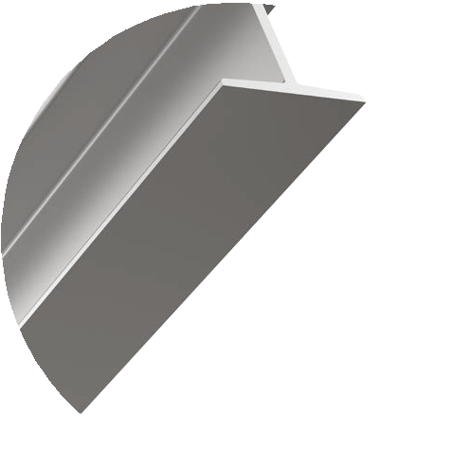
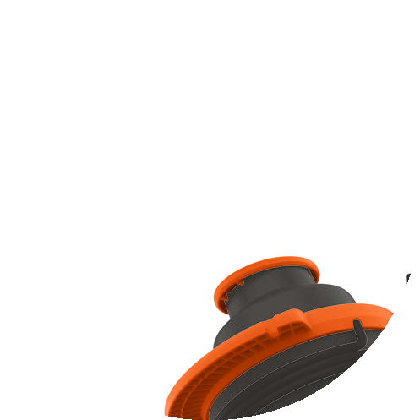


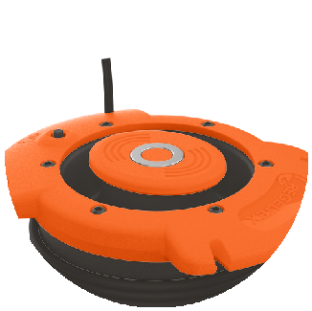
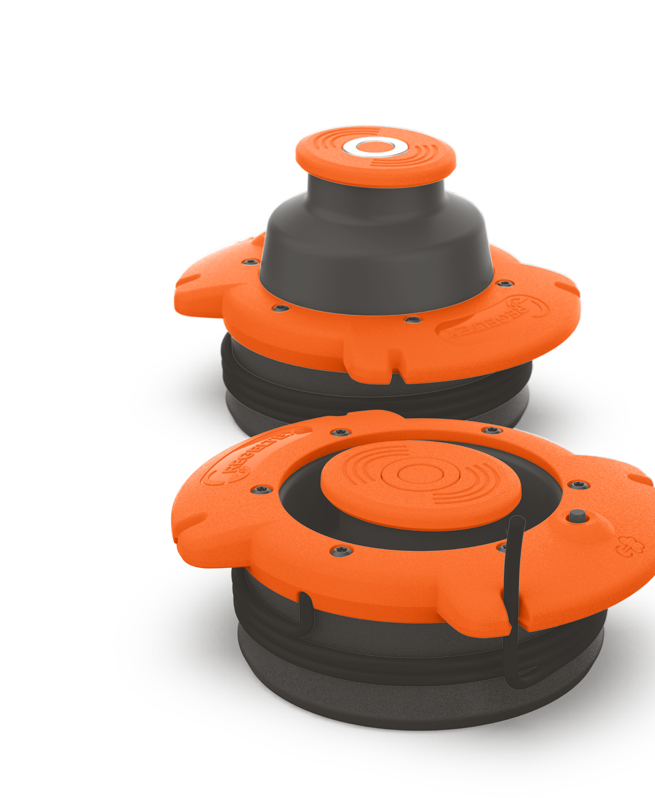
Before each use, each insula- ting glove should be visually inspected and veriﬁed by an air pressure test. (according to the recommendations of standards EN60903 and IEC60903).*
The visual and meticulous inspection of the entire surface of the glove then makes it possible to detect any perfora- tions or other defects:
Holes,
Cuts,
Important stains,
Burns,
Material alteration.
Particular attention should be paid to the palm, ﬁngers and between the ﬁngers.
Antes de cada uso, cada guante aislante debe inspec- cionarse visualmente y veriﬁcarse mediante una prueba de presión de aire. (según las recomendaciones de las normas EN60903 e IEC60903).*
La inspección visual y minu- ciosa de toda la superﬁcie del guante permite detectar perforaciones u otros defec- tos:
Agujeros,
Cortes,
Grandes manchas,
quemaduras,
Alteración de materiales.
Se debe prestar especial atención a la palma, los dedos y entre los dedos.
Vor jedem Gebrauch, jeder isolierende Handschuh sollte visuell inspiziert und durch eine Luftdruckprü- fung veriﬁziert werden. (gemäß den Empfehlungen der Normen EN60903 und IEC60903).*
Die visuelle und sorgfältige Prüfung der gesamten Ober- ﬂäche des Handschuhs ermöglicht es dann, even- tuelle Perforationen oder andere Mängel zu erkennen:
Löcher,
Schnitte,
Wichtige Aufgaben,
Verbrennungen,
Materialveränderung. Besondere Aufmerksamkeit sollte der Handﬂäche, den Fingern und zwischen den Fingern geschenkt werden.
*Bei Handschuhen der Klassen 00 und 0 können Luftdichtigkeitstests und Sichtprüfungen auch als geeignet für die wiederkehrende Inspektion angesehen werden (EN 60903).
Prima dell’uso, ciascun
guanto andrebbe sottoposto
ad un controllo visivo per ve- riﬁcarne l’integrità e gonﬁa- to per veriﬁcare le fughe d’aria (IEC/EN 60903).* L'ispezione visiva e metico- losa dell'intera superﬁcie del guanto permette poi di rile- vare eventuali perforazioni o altri difetti:
Fori
Tagli,
Macchie,
Bruciature,
Alterazioni del materiale. Occorre prestare particolare attenzione alla zona di lavoro: palmo della mano, dita e spazio tra le dita.
*For Class 00 and 0 gloves, air leakage testing and visual inspection can also be considered suitable for periodic inspection (EN 60903).
*Para los guantes de clase 00 y 0, la comproba- ción de las fugas de aire y la inspección visual también pueden considerarse suﬁcientes para la inspección periódica (EN 60903).
*Per i guanti di Classe 00 e 0, possono essere considerati sufﬁcienti la veriﬁca delle fughe d’aria ed il controllo visivo anche per il controllo periodico (EN 60903).
THIS CHECK MUST BE DONE BEFORE EACH USE.
ESTE CONTROL DEBE REALI- ZARSE ANTES DE CADA USO.
DIESE ÜBERPRÜFUNG MUSS VOR JEDER VERWENDUNG DURCHGEFÜHRT WERDEN.
QUESTO CONTROLLO DEVE ESSERE EFFETTUATO PRIMA DI OGNI UTILIZZO.
IN CASE OF DEFECT, DO NOT USE THE GLOVE.
IF IN DOUBT, DO NOT USE THE GLOVE AND RETURN IT FOR ELECTRICAL RETEST.
EN CASO DE DEFECTO NO UTILI- ZAR EL GUANTE.
EN CASO DE DUDA, NO UTILICE EL GUANTE Y DEVUELVA PARA UNA NUEVA PRUEBA ELÉCTRICA.
BEI EINEM DEFEKT DEN HAND- SCHUH NICHT VERWENDEN.
IM ZWEIFELSFALL VERWEN- DEN SIE DEN HANDSCHUH NICHT UND SENDEN SIE IHN ZUR ERNEUTEN ELEKTRISCHEN PRÜFUNG ZURÜCK.
IN CASO DI DIFETTO NON UTILIZ- ZARE IL GUANTO.
IN CASO DI DUBBIO NON UTILIZ- ZARE IL GUANTO E RESTITUIRLO PER IL RETEST ELETTRICO.
Magnets can interfere with the proper functioning of pacema- kers and implantable deﬁbrilla- tors.
Los imanes pueden interferir con el correcto funcionamiento de los marcapasos y los desﬁ- briladores implantables.
Magnete können die ordnungs- gemäße Funktion von Herzschritt- machern und implantierbaren Deﬁbrillatoren beeinträchtigen.
I magneti possono interferire con il corretto funzionamento di pacemaker e deﬁbrillatori impiantabili.

